Slide 1

Atividade 1B
Guilherme Bertol da Silva
Leonardo Bertol da Silva

Slide 2


Google Assistente
Lançado em 2016
Ele é habilitado para IA e tem assistência virtual por voz do Google, assim como a Siri.
O Google Assistant é conhecido como o assistente virtual mais avançado para todos os telefones Android.
Google Assistant AI suporta entrada de voz e texto, pois também usa processamento de linguagem natural.

Slide 3
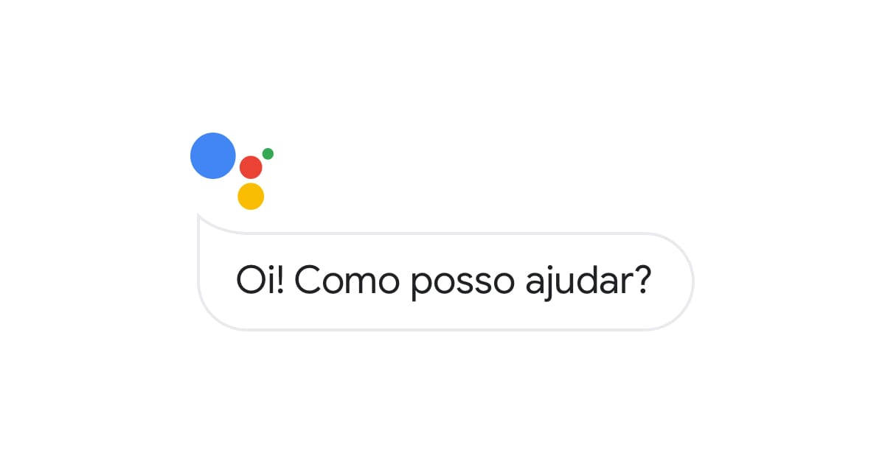
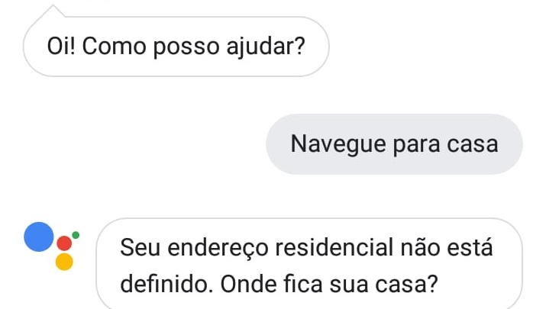
Google Assistente
Com o google Assistent , utilizando a IA do Google, você obtém alguns dos principais serviços, como comandos de voz, pesquisa por voz, controle de dispositivo ativado por voz, ajuda com tarefas, localização de um determinado produto on-line, marcação de compromissos e configuração de lembretes, tradução em tempo real etc. O Google Assistant é conhecido como o assistente virtual mais avançado para todos os telefones Android.
O Google expandiu seu alcance porque o Google Assistant agora funciona com 10.000 dispositivos em 1.000 marcas.

Slide 4

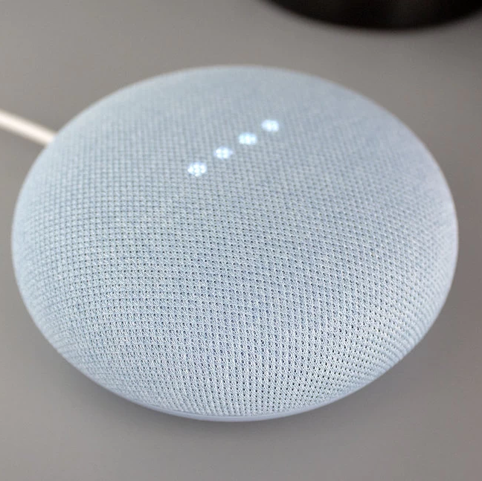
Google Assistente - Recursos
Controle seus dispositivos e sua casa inteligente.
Acesse informações de seus calendários e outras informações pessoais.
Encontre informações online, desde reservas em restaurantes a direções, meteorologia e notícias.
Controle sua música.
Reproduza conteúdo em seu Chromecast ou outros dispositivos compatíveis.
Executar cronômetros e lembretes.
Marque compromissos e envie mensagens.
Abra aplicativos em seu telefone.
Leia suas notificações para você.
Traduções faladas em tempo real.
Google Nest Mini

Slide 5
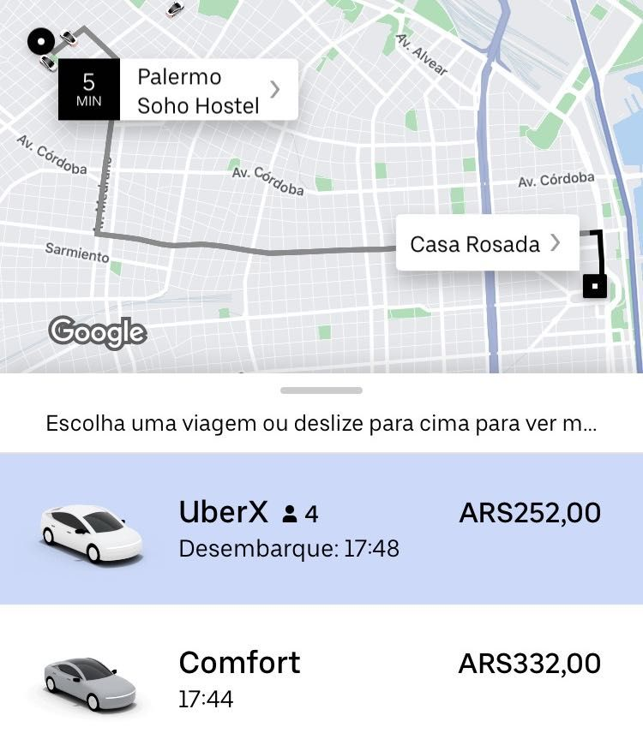
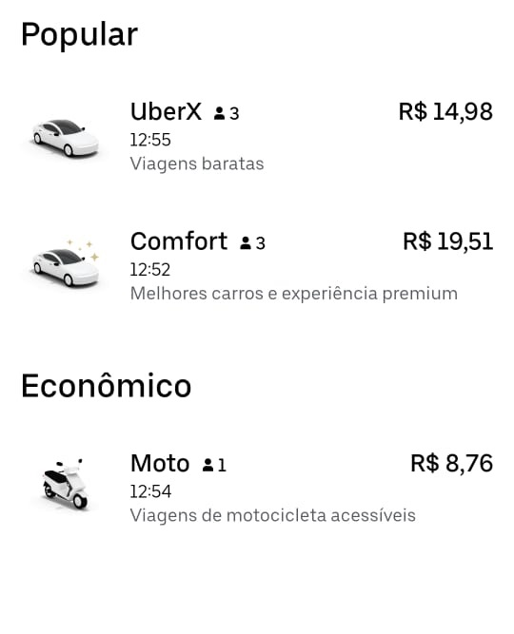
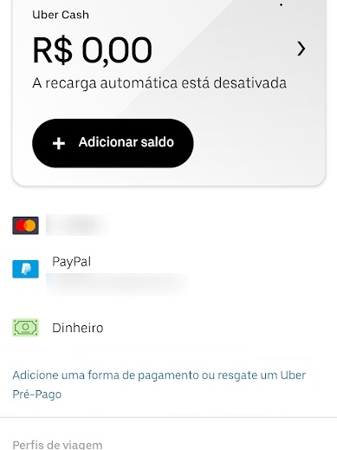
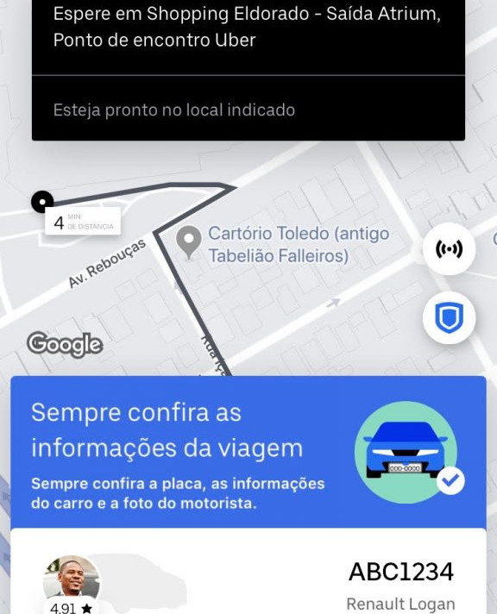
Uber
Início as operações em 2010 na cidade de São Francisco, estados Unidos, chegou no Brasil em 2014.
Muito mais que apenas um app de locomoção.
Mobilidade e Intermediação de entregas

Slide 6
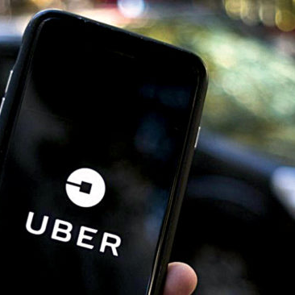

Uber - Recursos
U-Check é um exemplo de projeto pertencente ao time chamado Safety Identity, que trabalha para validar a identidade do usuário, utilizando nossa tecnologia para mitigar o risco de incidentes.
O U-Check utiliza o Schemaless datastore para gerenciar as informações de identidade das pessoas, ao mesmo tempo que oferece suporte a diferentes formas de identificação, como CPF no Brasil e carteira de motorista no Chile.
O U-Audio, um projeto do time chamado de Safety Media, foi desenvolvido para oferecer escolha aos usuários e motoristas parceiros para gravar o áudio de suas viagens, de forma a se sentirem mais seguros e protegidos caso algo aconteça.

Slide 7
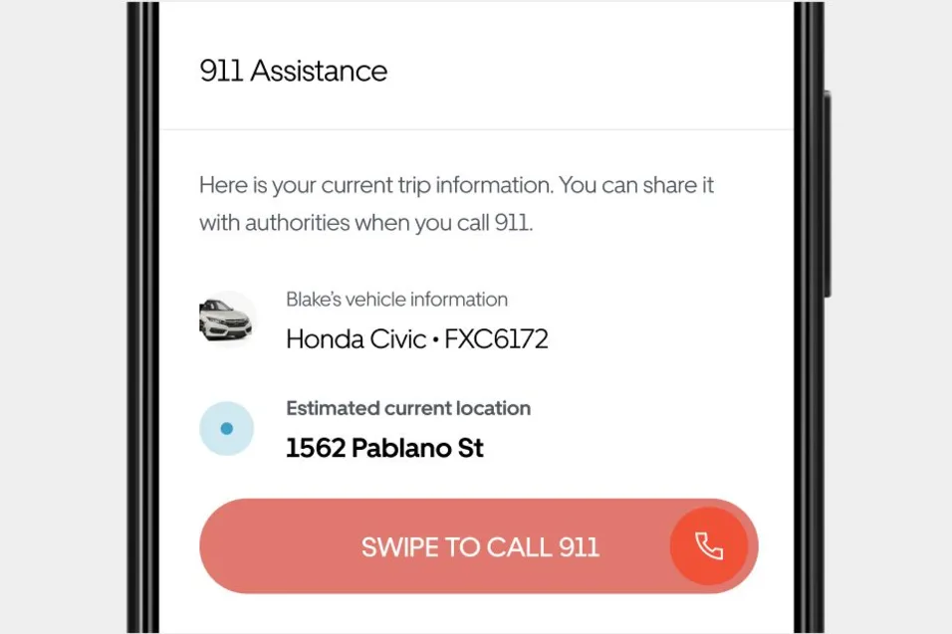
Uber - Recursos
O U-Elas é outro bom exemplo de recursos desenvolvidos para que nossas motoristas e usuárias possam se sentir mais seguras durante a viagem. Com este recurso, as mulheres motoristas podem escolher receber viagens apenas de passageiras do sexo feminino.
A Uber possui o time de Safety Data, que usa machine learning e análise de dados para prever e prevenir interações mais arriscadas na plataforma.
RideSense, uma colaboração entre nossas equipes de Engenharia, Produto e Ciência de Dados, é um outro bom exemplo, sendo uma tecnologia treinada e construída em cima de Michelangelo, a Plataforma de machine learning da Uber.

Slide 8


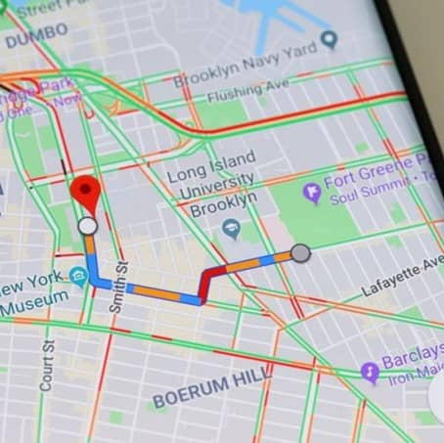
Uber - Recursos
Usam os dados coletados via Bluetooth e sinais de Wi-Fi próximos. Como padrão, e para garantir o melhor serviço disponível, o app pede que você ative a opção de serviços de localização "Permitir apenas ao usar o app". Usamos dados de localização para encontrar motoristas parceiros que estão perto de você e ajudá-los a chegar até o seu local de partida. Também os usamos para exibir o histórico de viagens em seus recibos, entender e resolver contatos com o suporte, bem como solucionar problemas e bugs de software.

Slide 9

Samsung Health
App de monitoramento de saúde e bem-estar da Samsung

Slide 10
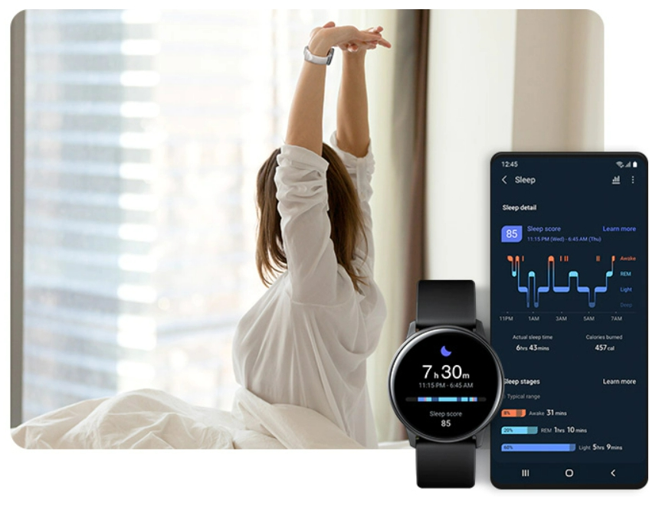
Samsung Healt - Recursos
Classificação de Sono
Detecção de ronco
Oxigenação sanguínea durante o sono
Veja sua pontuação de sono com base na quantidade de sono, no tempo de cada fase do sono e no quanto você se move durante a noite. Compare sua pontuação final com a pontuação de pessoas da mesma idade e sexo.
A detecção de ronco grava e anota os sons que você faz enquanto dorme. Descubra se você tem roncado, além da duração e da frequência dos roncos durante a noite.
Avalie seu bem-estar monitorando continuamente seus níveis de oxigênio no sangue enquanto você dorme.

Slide 11
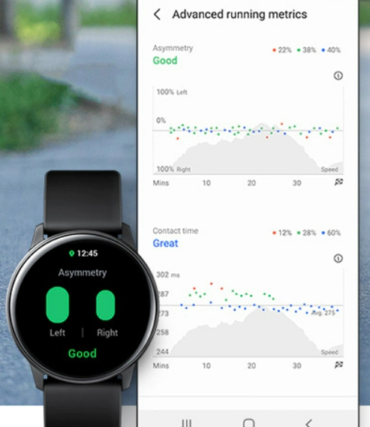
Samsung Healt - Recursos
Monitore seu condicionamento físico com a composição corporal: Veja informações importantes sobre sua composição corporal geral. Controle alterações de peso, massa de gordura, massa muscular e porcentagem de gordura corporal para fazer escolhas de vida melhores e mais saudáveis que o mantenham motivado.
Corra melhor com medições avançadas de corrida: Avalie sua postura durante a corrida para aumentar o desempenho e manter-se dentro da meta. Controle medições importantes como assimetria, tempo de contato, tempo de voo e oscilação vertical para analisar e desenvolver seus hábitos de corrida e evitar lesões.

Slide 12
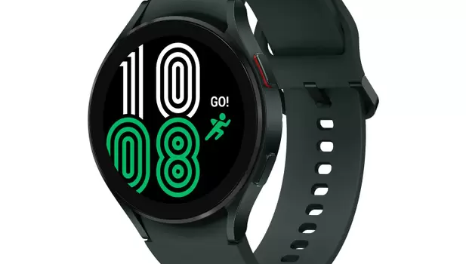
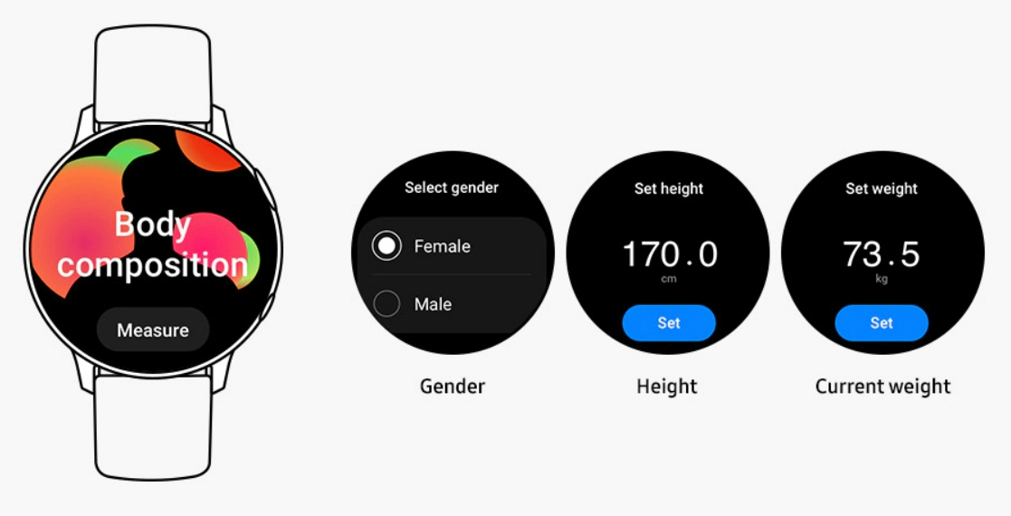
Samsung Healt - Recursos
O aplicativo processa as informações que são obtidas e geradas através do Galaxy Watch 4, que é conectado por bluetooth no celular do usuário.

Slide 13
Dúvidas?

Slide 14
Referências
https://assistant.google.com/intl/pt_br/
https://www.pocket-lint.com/pt-br/aplicativos/noticias/google/137722-o-que-e-o-assistente-do-google-como-funciona-e-quais-os-dispositivos-que-o-oferecem#:~:text=O%20Google%20Assistente%20oferece%20comandos,para%20fornecer%20intera%C3%A7%C3%B5es%20de%20conversa%C3%A7%C3%A3o.
https://www.uber.com/br/pt-br/?utm_campaign=CM2041373-search-google-brand_25_-99_BR-National_rider_web_acq_cpc_pt-BR_Brand_Exact_estimativa%20de%20pre%C3%A7o%20uber_kwd-297304802763_530627374974_110017872699_e_c&utm_source=AdWords_Brand
https://www.samsung.com/br/apps/samsung-health/

